Slide 1

리뷰가 중요한 의류 쇼핑몰
서진호
김한나
황유미

Slide 2
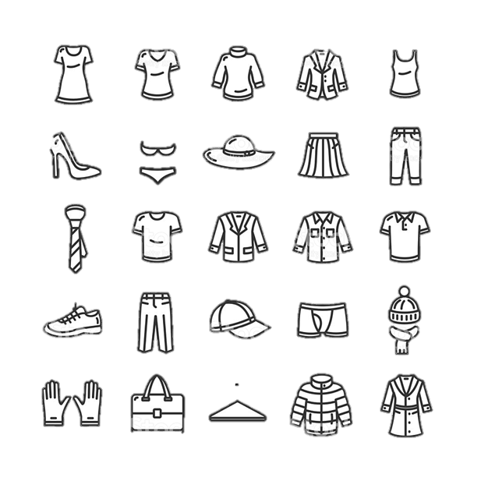
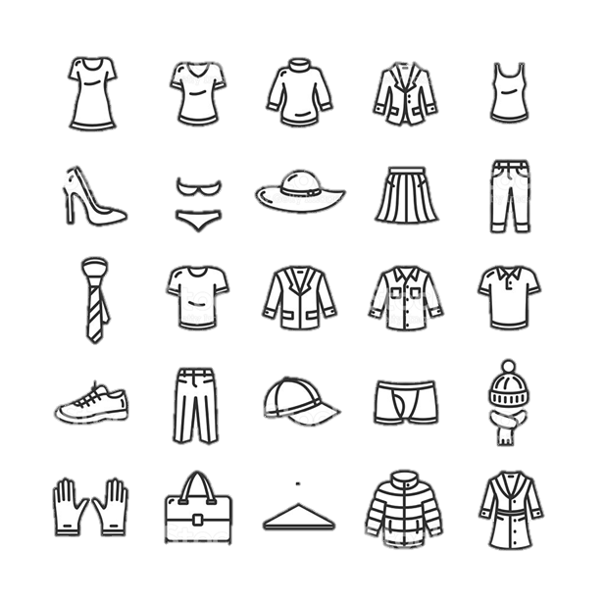
Contents
01. 소개
- 기획
- 고객의 Needs
- 유사 서비스 비교
04. 프로젝트 설명
- 화면 구성
- 기능
- 코드 설명
02. 환경
- 개발환경
- 일정
- 역할
05. 마무리
- 느낀 점
- 시연
- Git
03. 산출물
- ERD
- Excel

Slide 3
01
프로젝트 소개
1-1. 기획
가시성
고객 소통
남녀 공용
비동기 이용과
깔끔한 디자인으로
사용자들이 쇼핑몰을
이용할 때 가시성을 높임
사용자들의 실제 후기를
텍스트 리뷰와 포토 리뷰
기능들을 이용하여
상품의 신뢰성을 높임
남녀 상관없이 모두가
사용할 수 있는
의류 제품들을 제공
Cinderella

Slide 4
01
프로젝트 소개
1-2. 고객의 Needs
UP
남녀 모두
스타일링
원하는 태그에
맞는 의류
상품 후기의
신뢰성
상품 후기의
의심
옷에 대한
고민
DOWN

Slide 5


01
프로젝트 소개
1-3. 유사 서비스
더 클로젯
무신사
여성에 맞춰진 서비스
옷과 가방이라는 품목의 한계성
사용자 입장에서 가독성 불편

Slide 6





02
환경
2-1. 개발환경
01
02
03
04
05
개발 언어
JAVA
개발 툴
Eclipse
DB 프로그램
오라클
백엔드 프레임워크
Spring
프론트 프레임워크
BootStrap

Slide 7
02
환경
2-2. 일정
2021년 1월
1
2
3
4
5
6
7
8
9
10
11
12
13
14
15
16
17
주제 선정
기능 설계
구현
문서 작업

Slide 8


02
환경
2-3. 역할
김한나
서진호
황유미
회원 관리 기능
결제 기능
DB관리
디자인
포토 리뷰 기능
장바구니 기능
DB관리
디자인
상품 관련 기능
댓글 기능
DB관리
디자인

Slide 9
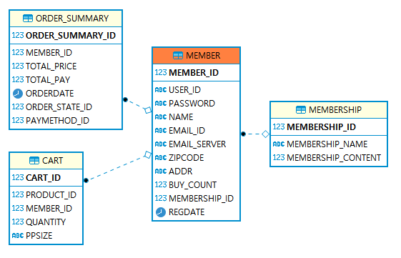
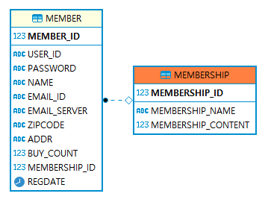
03
산출물
3-1. ERD - (1)
회원 관련 ERD

Slide 10
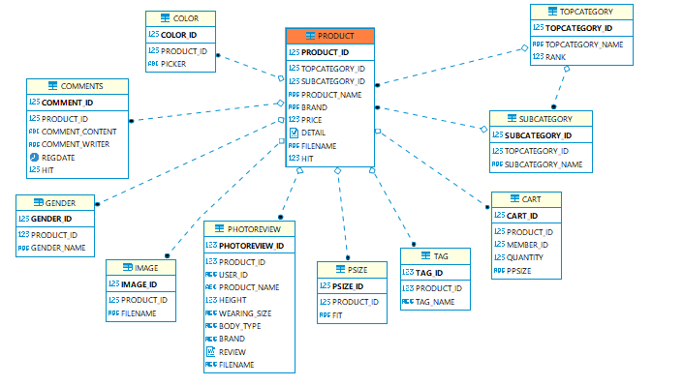
03
산출물
3-1. ERD - (2)
상품 관련 ERD

Slide 11
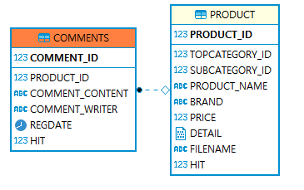
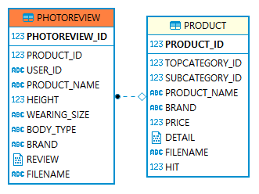
03
산출물
3-1. ERD - (3)
상품 리뷰 관련 ERD

Slide 12
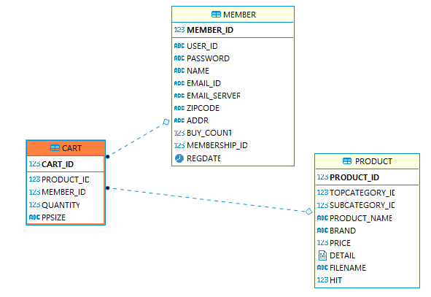
03
산출물
3-1. ERD - (4)
장바구니 관련 ERD

Slide 13
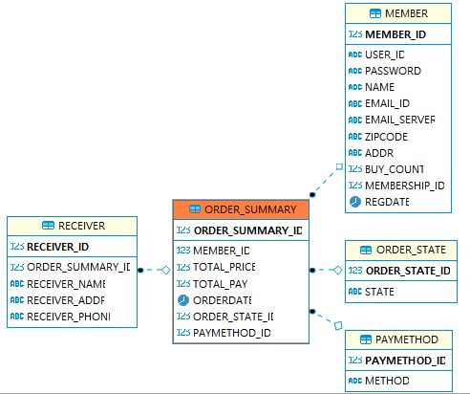
03
산출물
3-1. ERD - (5)
주문 관련 ERD

Slide 14
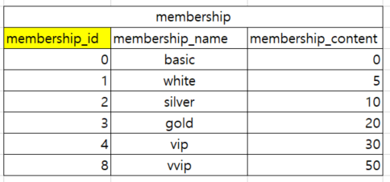
03
산출물
3-2. Excel (DB) - (1)
회원 DB
멤버십 DB

Slide 15
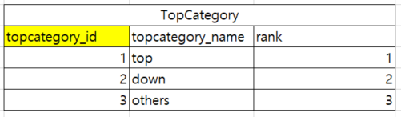
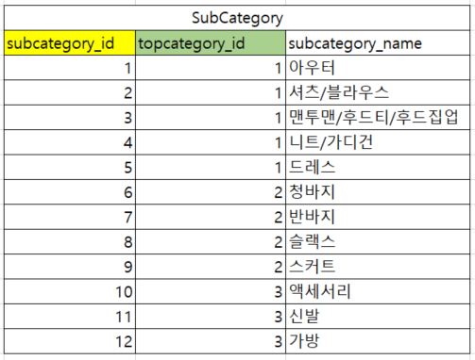
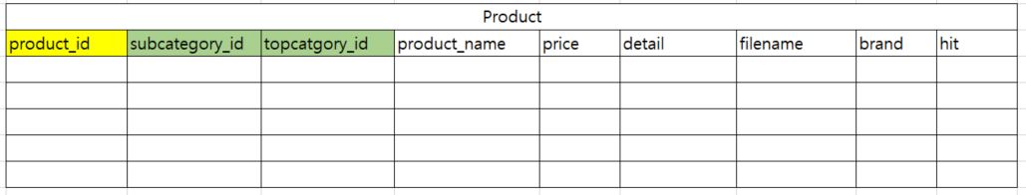
03
산출물
3-2. Excel (DB) - (2)
상위 카테고리 DB
세부 카테고리 DB
상품 DB

Slide 16
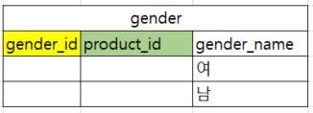
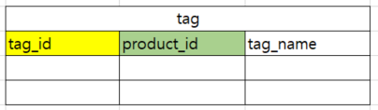
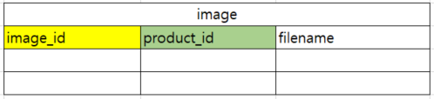
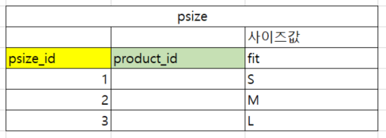
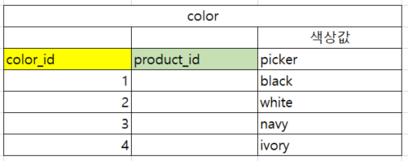
03
산출물
3-2. Excel (DB) - (3)
상품 관련 성별 DB
상품 관련 태그 DB
상품 관련 추가 이미지 DB
상품 관련 사이즈 DB
상품 관련 색상 DB

Slide 17
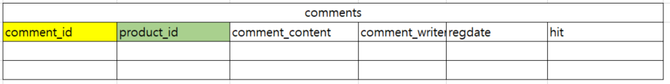
03
산출물
3-2. Excel (DB) - (4)
상품 관련 댓글 DB
상품 관련 포토리뷰 DB

Slide 18
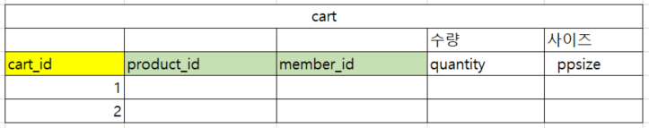
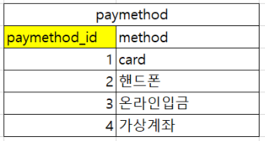
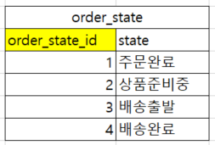
03
산출물
3-2. Excel (DB) - (5)
장바구니 DB
결제 방법 DB
주문 상태 DB

Slide 19
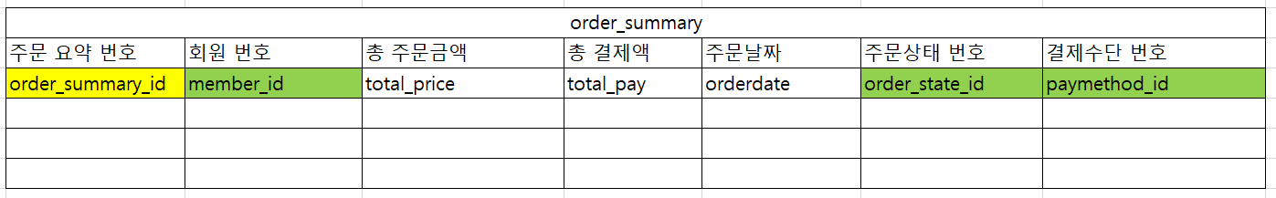
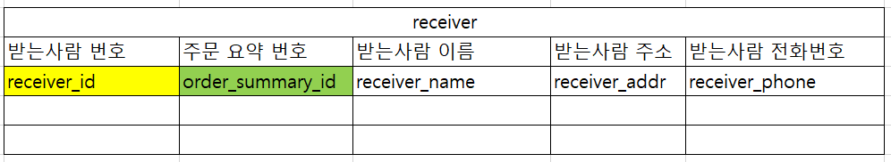
03
산출물
3-2. Excel (DB) - (6)
주문 요약 DB
받는 사람 DB

Slide 20


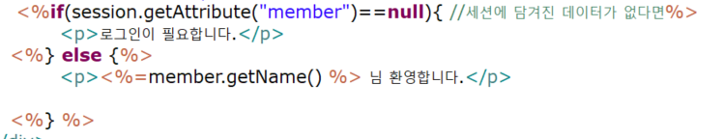
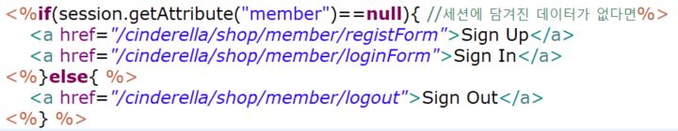
직접 만든 로고
04
로그인 전에
뜨는 메시지
프로젝트 설명
세션을 받아와 로그인 전일 경우,
회원가입, 로그인 할 수 있도록 구현
4-1. 회원 관리 - (1)
메인 화면의 top 부분

Slide 21
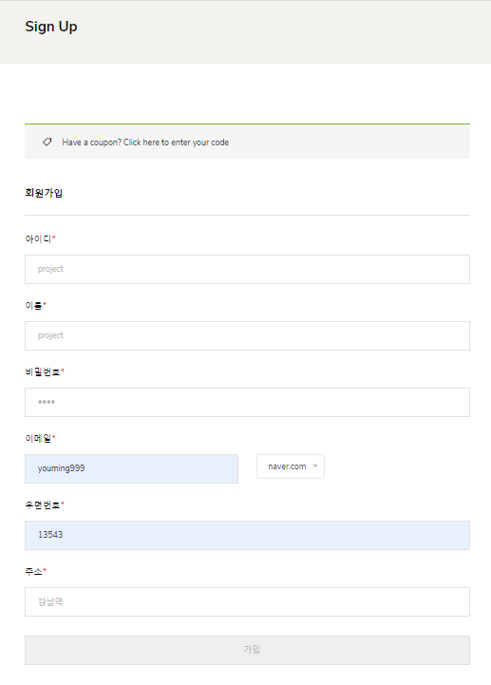
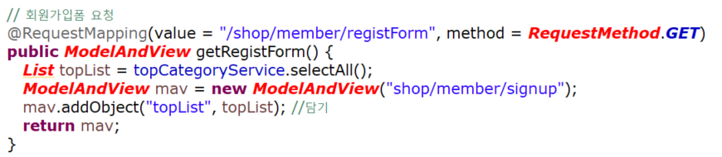
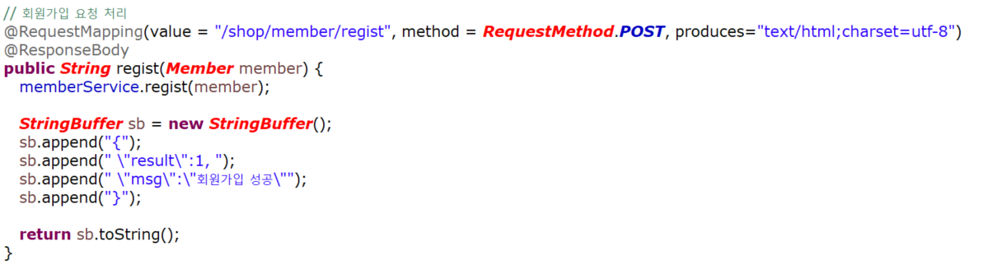

회원가입 폼
04
프로젝트 설명
4-1. 회원 관리 - (2)
회원가입 코드

Slide 22
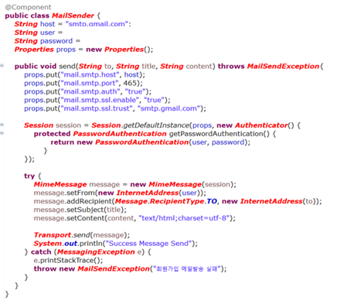
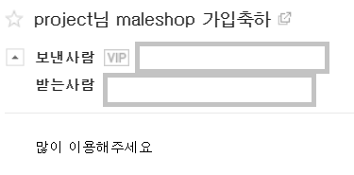
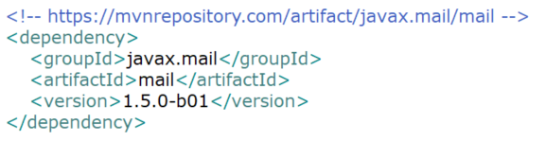
04
프로젝트 설명
구글 이메일 발송 API 사용
4-1. 회원 관리 - (3)
회원 성공 이메일 전송

Slide 23
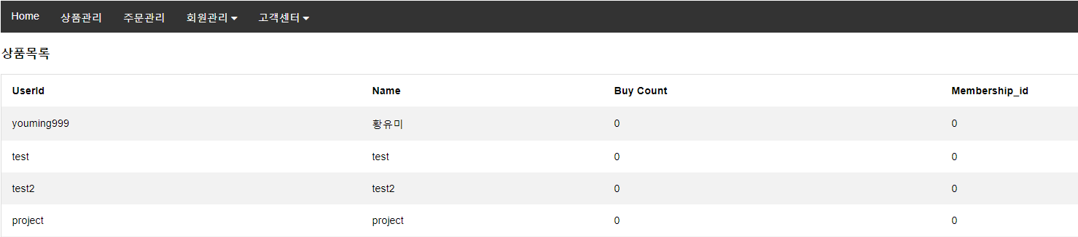
04
사용자의 구매 횟수에 따라
멤버십 등급이 수정됨
프로젝트 설명
4-1. 회원 관리 - (4)
관리자 화면 회원 목록
메인 화면의 top 부분

Slide 24
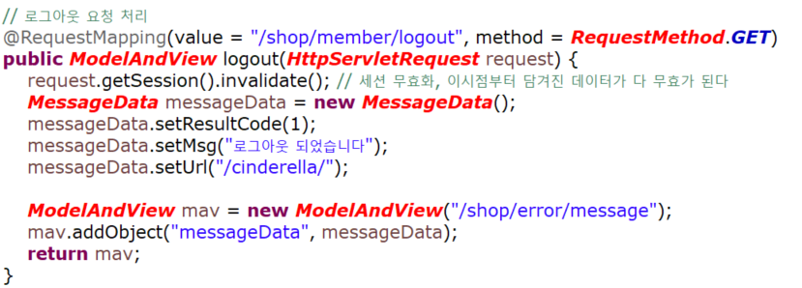
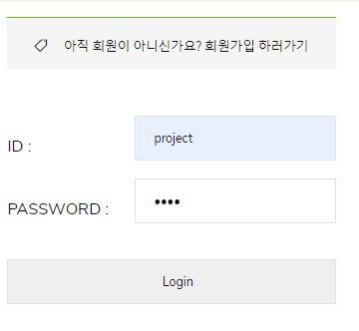
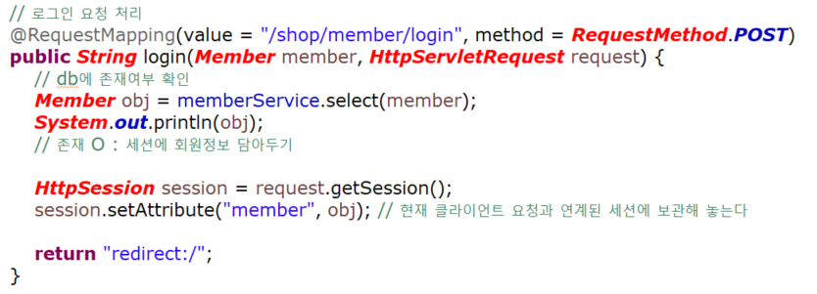
04
사용자 이름을 불러와
메시지 출력
프로젝트 설명
4-1. 회원 관리 - (5)
로그인 폼

Slide 25
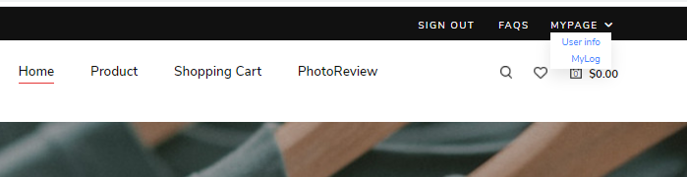
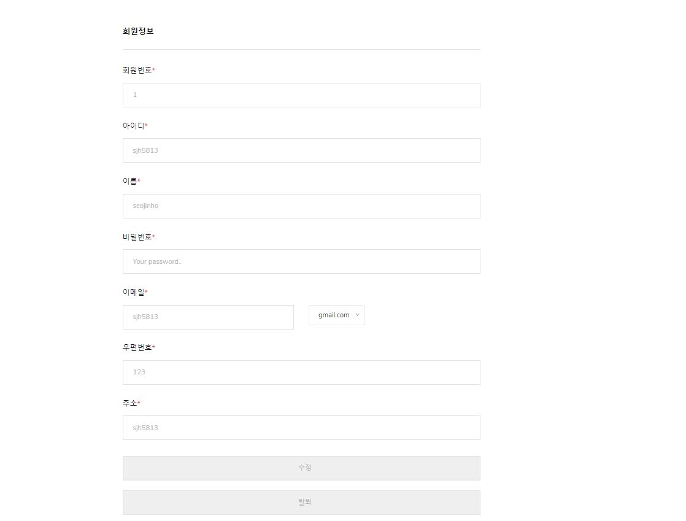
04
프로젝트 설명
4-1. 회원 관리 - (6)
마이 페이지 - 회원 정보
회원 정보 내용을
수정하고
탈퇴할 수 있음

Slide 26
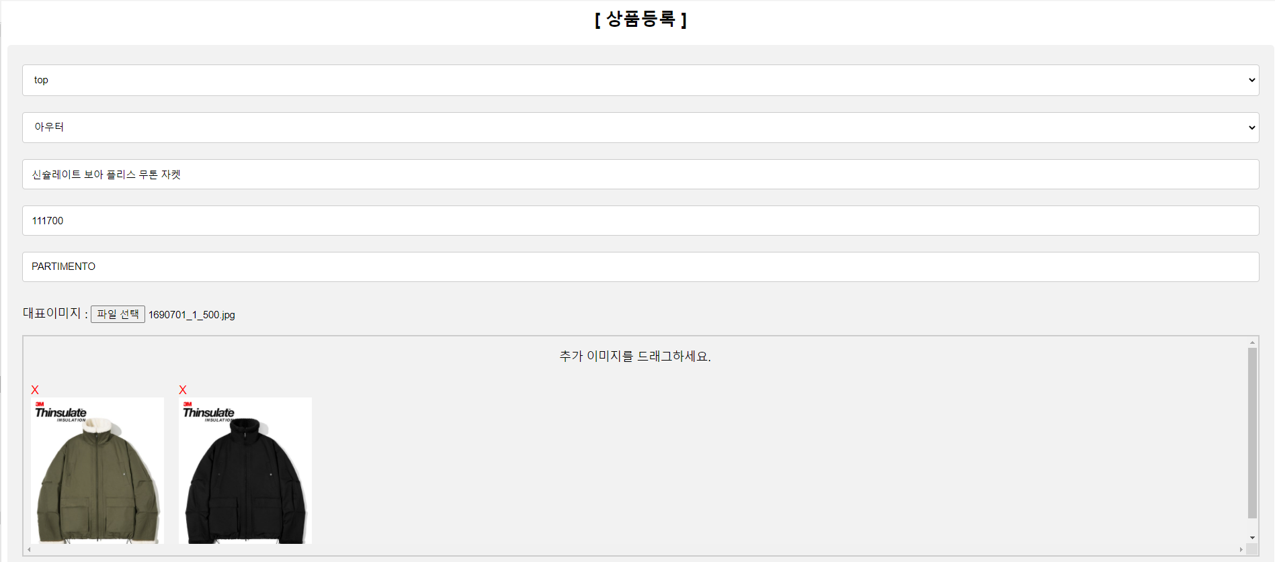
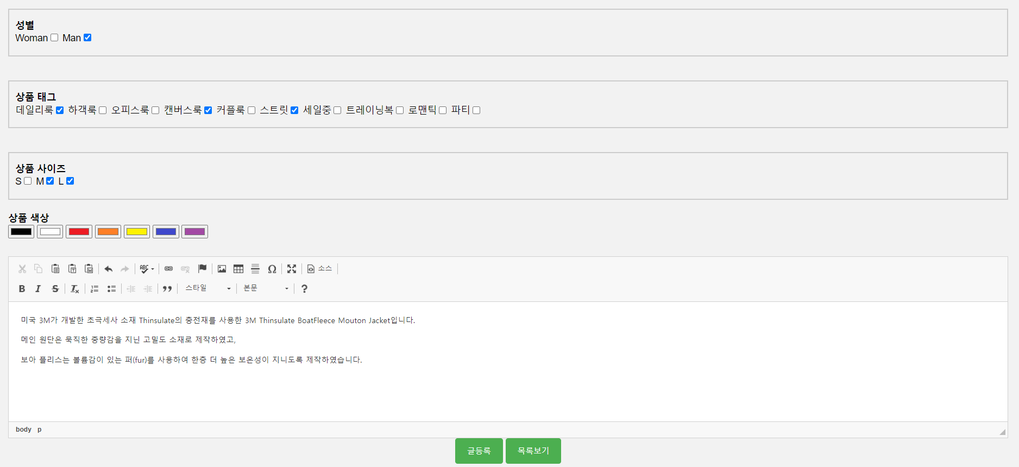
상위 카테고리
하위 카테고리
상품 이름
상품 가격
상품 브랜드
상품 이미지
상위 카테고리 선택하면,
하위 카테고리를
비동기로 불러옴
상품 성별
상품 태그
상품 사이즈
상품 색상
상품 상세정보
04
프로젝트 설명
4-2. 상품 관리 - (1)
관리자 화면 상품 등록 폼

Slide 27
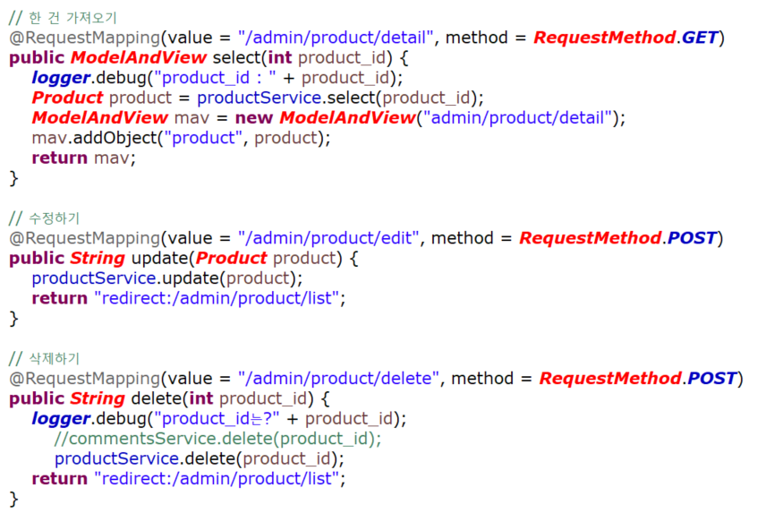
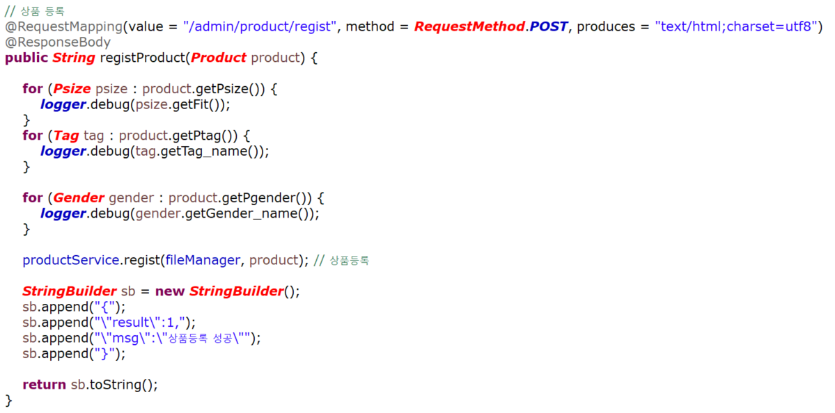
04
프로젝트 설명
상품 상세 코드
상품 수정 코드
상품 삭제 코드
상품 등록 코드
4-2. 상품 관리 - (2)
관리자 화면 상품 관련 코드

Slide 28
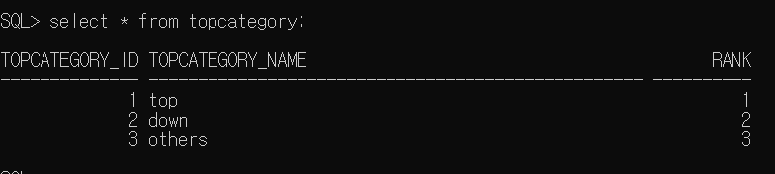
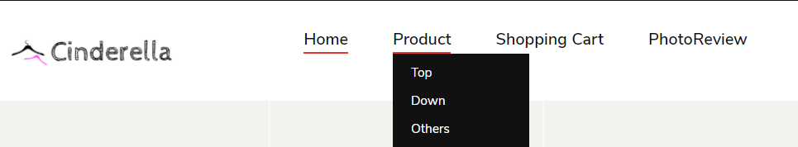
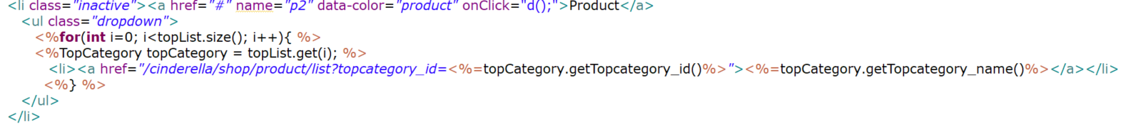
04
프로젝트 설명
4-2. 상품 관리 - (3)
상품 상위 카테고리 선택

Slide 29
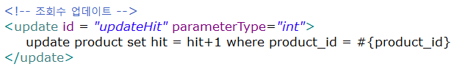
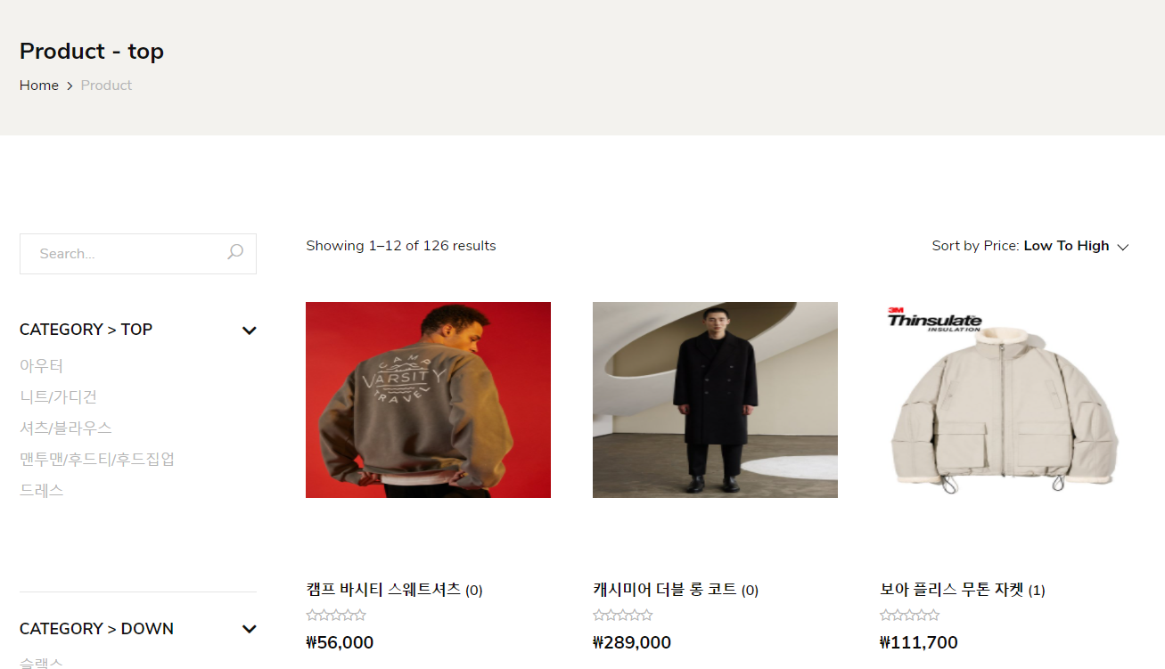
04
조회수
상위 카테고리 중
Top
프로젝트 설명
4-2. 상품 관리 - (4)
상품 리스트
상품 이름
상품 가격

Slide 30
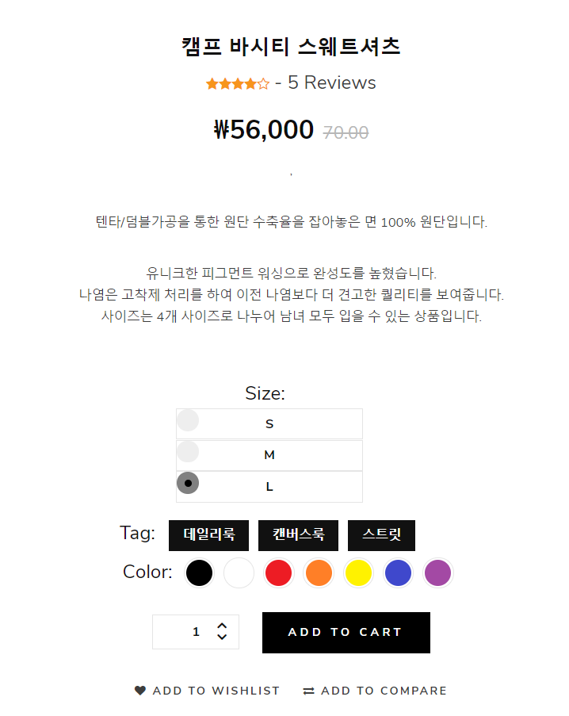
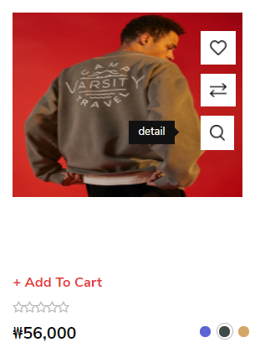
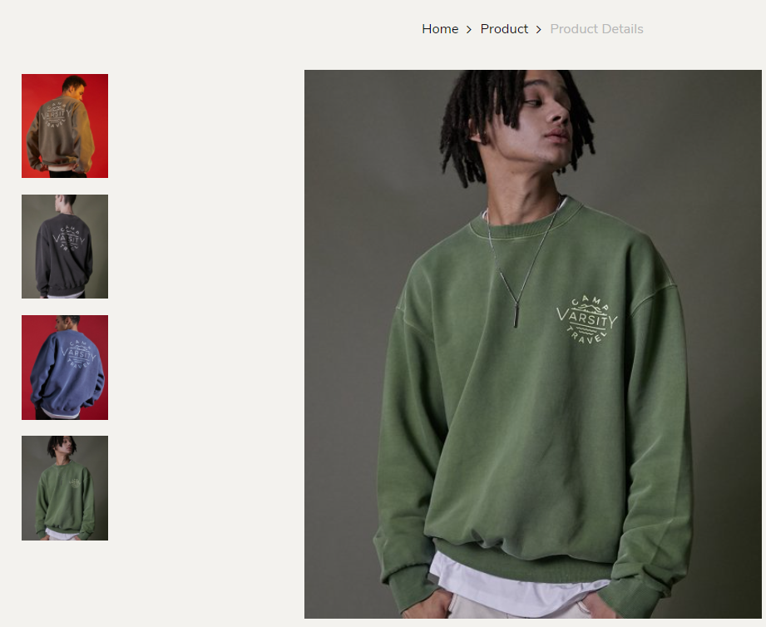
04
프로젝트 설명
4-2. 상품 관리 - (5)
상품 상세보기
상품 이미지
상품 관련 정보

Slide 31



04
프로젝트 설명
4-2. 상품 관리 - (6)
상품 관련 조회수 순 목록
조회수 순

Slide 32


04
프로젝트 설명
4-2. 상품 관리 - (7)
상품 관련 등록 순 목록
상품 등록 순

Slide 33

04
프로젝트 설명
4-2. 상품 관리 - (8)
상품 관련 댓글
상품 관련 댓글
댓글 내용 칸
댓글 작성자 칸
로그인 세션을 받아와
사용자 이름이 자동 입력됨
본인의 댓글만 삭제 가능

Slide 34

04
프로젝트 설명
4-2. 상품 관리 - (9)
상품 관련 포토리뷰 목록
상품 관련 포토리뷰
포토리뷰의 이미지
포토리뷰의 제목
포토리뷰의 작성자

Slide 35


04
프로젝트 설명
4-3. 포토 리뷰 - (1)
전체 포토리뷰 목록
모든 상품의 포토리뷰 목록

Slide 36


04
프로젝트 설명
4-3. 포토 리뷰 - (2)
포토리뷰 등록
사용자 아이디
상품 이름
신체 사이즈
브랜드
리뷰 내용
이미지

Slide 37

04
메인 화면에서
[포토리뷰 작성하고 이벤트 참여하기] 배너를 클릭하면,
포토리뷰 리스트로 이동
프로젝트 설명
4-3. 포토 리뷰 - (3)
포토리뷰 배너 (메인 화면)

Slide 38


04
메인 화면 하단 배너에
포토리뷰 Top 3개 리스트로 출력됨
프로젝트 설명
4-3. 포토 리뷰 - (4)
포토리뷰 Top 3 (메인 화면)

Slide 39



04
마이페이지의
[MyLog]를 누르면
사용자 본인이 작성한
포토리뷰 목록이 출력
프로젝트 설명
4-3. 포토 리뷰 - (5)
사용자 본인의 포토리뷰 목록

Slide 40


04
프로젝트 설명
4-3. 포토 리뷰 - (6)
관리자 화면에서 포토 리뷰 목록

Slide 41



관리자 화면에서 원하는 포토 리뷰를 채택하기 누르면,
작성자는 이벤트에 당첨됨
04
사용자에게 당첨된 소식을
이메일로 전송함
프로젝트 설명
4-3. 포토 리뷰 - (7)
관리자 화면에서 포토 리뷰 상세보기

Slide 42


04
프로젝트 설명
4-4. 장바구니 - (1)
장바구니 등록
사이즈 선택
수량 선택
로그인을 해야
장바구니 이용 가능

Slide 43


수량 변경
04
장바구니 목록
전체 삭제
프로젝트 설명
4-4. 장바구니 - (2)
장바구니 목록
금액 표기에 대한 처리 코드

Slide 44



회원 정보 자동 입력
04
체크할 경우
하단의 받는 사람 정보가
자동 입력됨
프로젝트 설명
4-5. 결제 - (1)
결제 화면

Slide 45


04
결제 내역
프로젝트 설명
4-5. 결제 - (2)
결제 화면

Slide 46



Order_state 데이터
04
프로젝트 설명
4-6. 주문
관리자 화면 주문 목록
사용자가 주문한 내역들이
관리자가 확인할 수 있다.

Slide 47
05
마무리
5-1. 느낀 점
서진호
김한나
황유미
전체적 마무리
두 번째 프로젝트는 첫 번째 프로젝트의 시간적인 부족을 보완하기 위해 예정보다 앞당겨 시작하였습니다. 학업 진도가 나가는 중이었지만
팀원 모두 완성도를 위해 각자 열심히 공부하고 프로젝트를 진행하였습니다.. 팀 프로젝트는
단독 프로젝트보다 결과물의 질이 훨씬 높아지고 그 질을 높이기 위해 개인이 해당 파트에
대하여 여유로운 시간과 깊이를 가지고 공부할 수 있었다는 점이 큰 장점으로 다가왔습니다.
첫 번째 프로젝트보다 발전한 저를 발견할 수 있었지만, 다만, 아쉬운 점은 부족한 spring과 웹에 대한 지식을 보충할 학업 시간, 코로나로 인해 회의가 zoom으로 진행되다 보니 원활한 의사소통과 정보교류 과정에 약간의 안타까움을 느꼈습니다.
기능 구현에서 선생님 코드를 참고하였지만, 응용하면서 어려운 부분이 많았습니다.
팀원들끼리 서로 묻고 배우며 해결할 수 있었고, 그 과정에서 지식들을 더 쌓을 수 있었습니다.
하지만 기획했던 부분을 모두 구현하지 못한 점이 아쉽습니다.
조인된 여러 테이블에서,
기본 키를 갖고 있는 데이터를
삭제할 경우, 외래 키로 갖고
있는 데이터로 인한 오류 상황을
경험하였습니다.
결국, 테이블 생성 시
제약 조건을 주는 쿼리문에서
연쇄 삭제 (on delete cascade) 로 해결하였습니다.
두 번째 프로젝트를 착수할 때쯤, 그 간 개인에게 push된 Spring FrameWork의 지식은 방대 하였지만 운용함에 있어 미숙 하였고 약 2주간의 짧은 기간으로 완성도가 기대에 미치지는 못했습니다. 하지만 프로젝트를 진행하면서 얻어가는 것도 있었습니다

Slide 48
05
마무리
5-2. Git

Slide 49
발표를 마치겠습니다.
감사합니다.

